Slide 1

部分骨病的随访与鉴别
2013、03、14

Slide 2
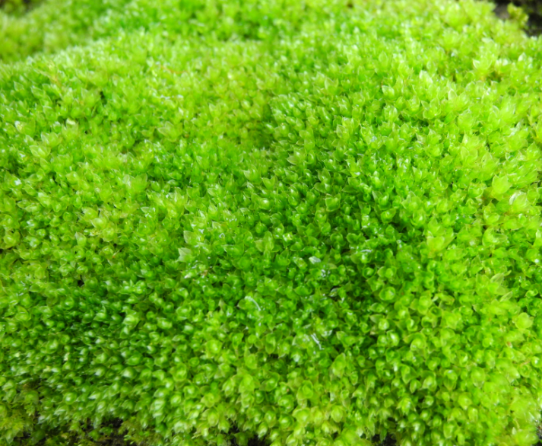
第一组

Slide 3
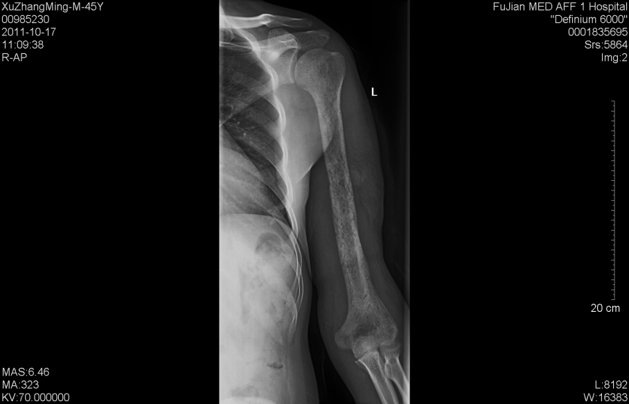
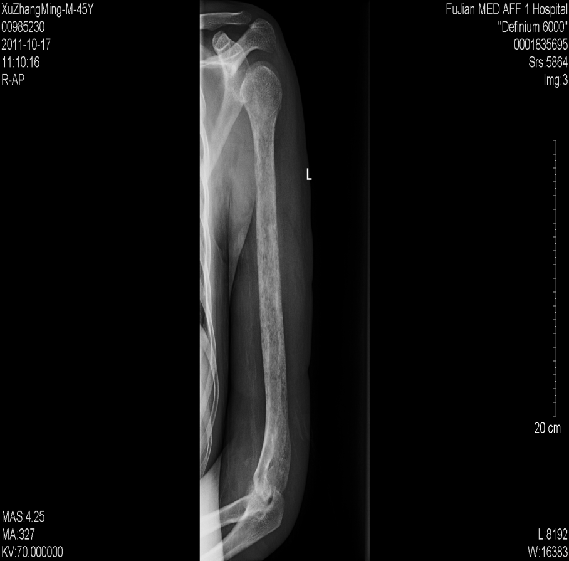

病例1
男 45岁

Slide 4
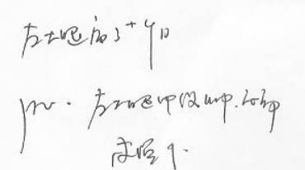
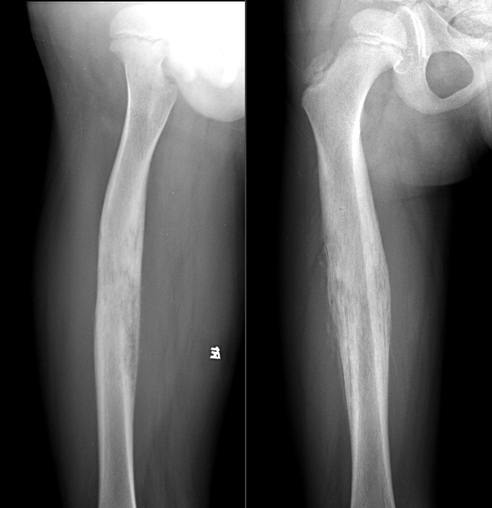

病例2
男 8岁

Slide 5
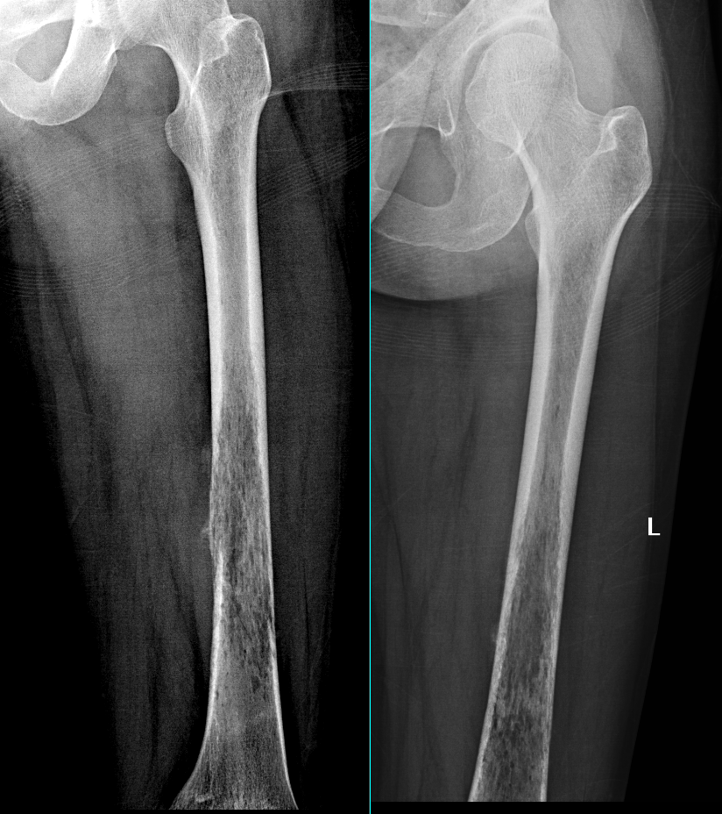
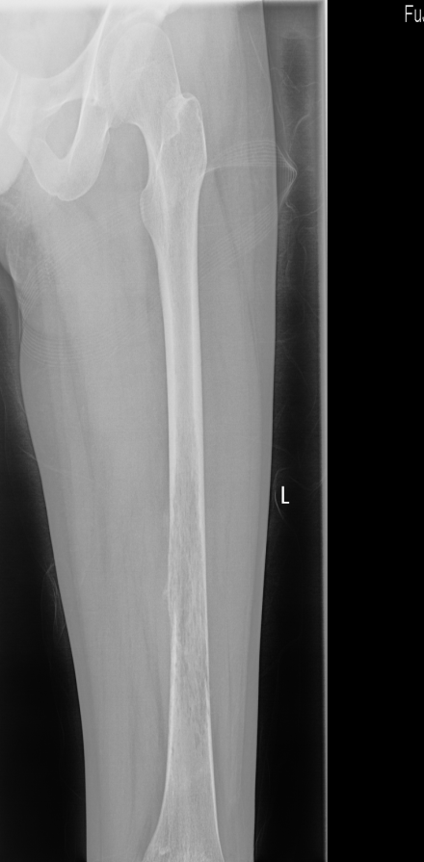
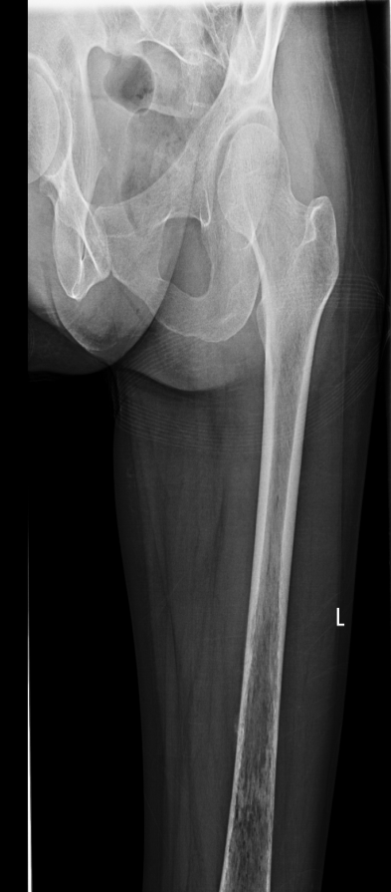
男 34岁 大腿疼痛数月
病例3

Slide 6
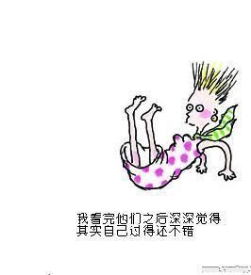
？？？

Slide 7
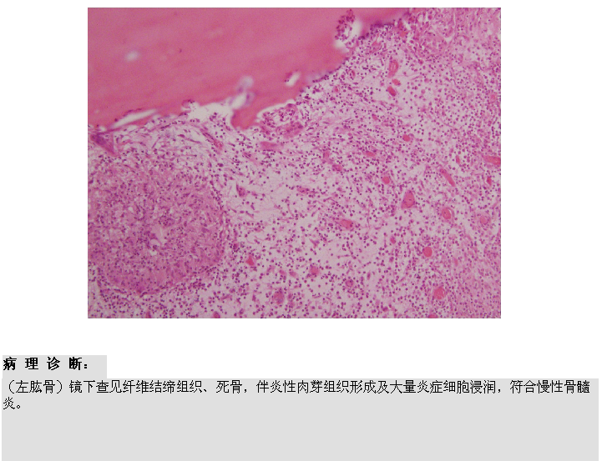
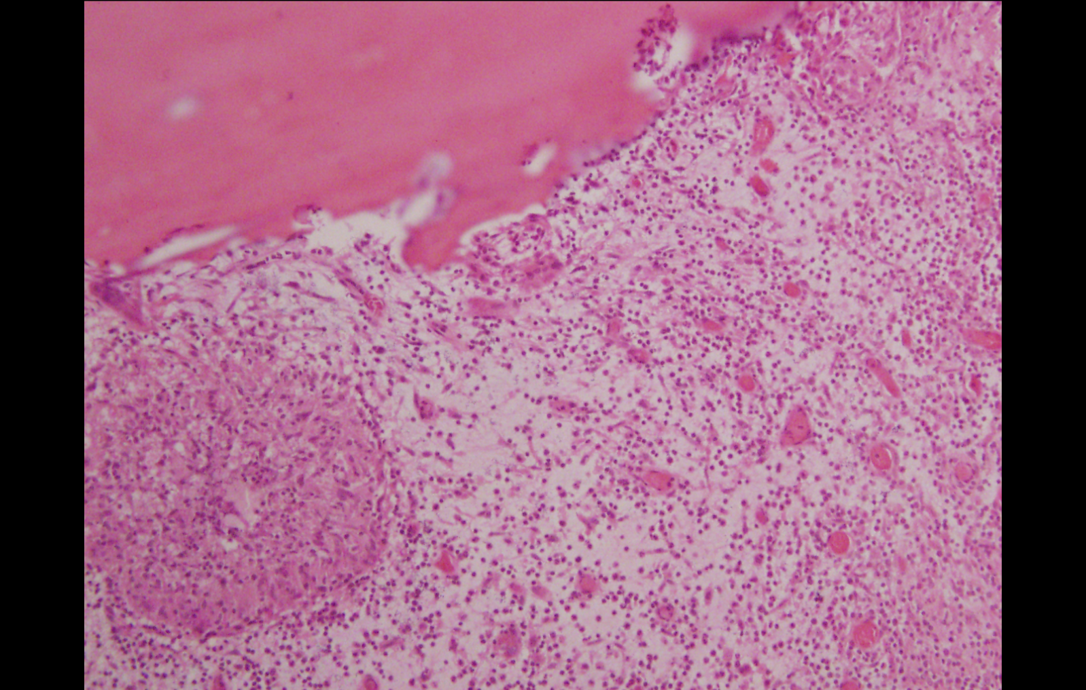
左肱骨）镜下查见纤维结缔组织、死骨，伴炎性肉芽组织形成及大量炎症细胞浸润，符合慢性骨髓炎。
病例1

Slide 8
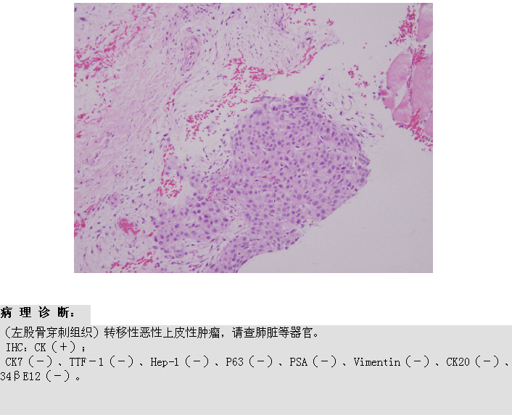
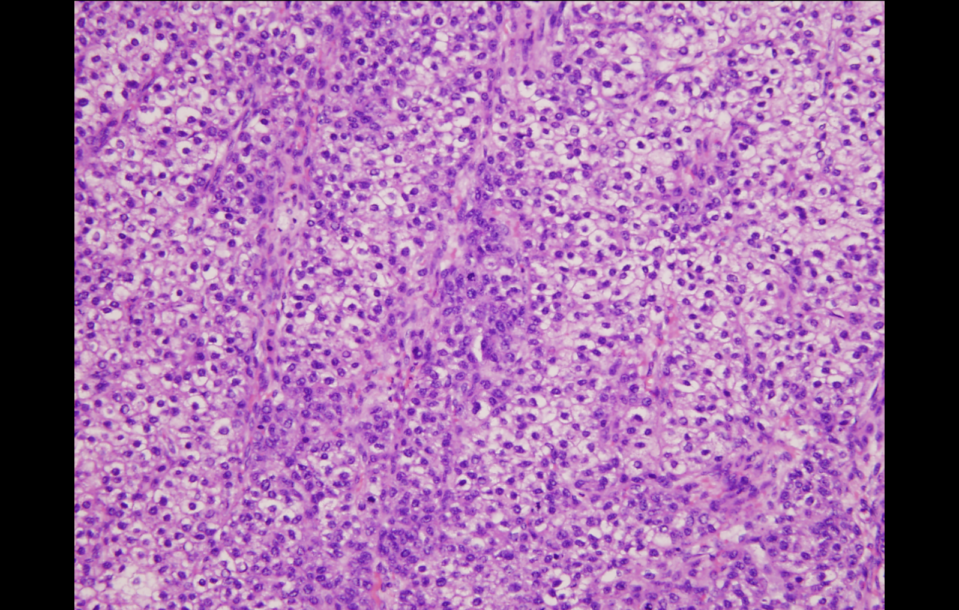
（左大腿）转移性肝细胞癌。 IHC：Hep-par-1、CK8/18、GPC－3:（＋）； CK19、AFP:（－）。
病例3

Slide 9
小结
骨髓炎 分急性、慢性
1、急性：高热、寒战、红肿热痛
X线：骨质破坏、死骨、骨膜新生骨、骨质破坏区骨质增生
2、慢性：症状轻微，疼痛阵发性，夜间加重
X线：分化脓性、硬化性
（1） 化脓性：广泛的骨质增生、脓腔、死骨、骨膜新生
（2）硬化性：皮质增厚、髓腔变窄、闭塞、骨质硬化、骨膜新生骨少、无死骨。

Slide 10
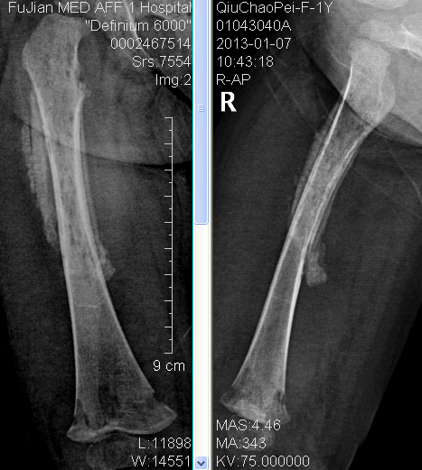
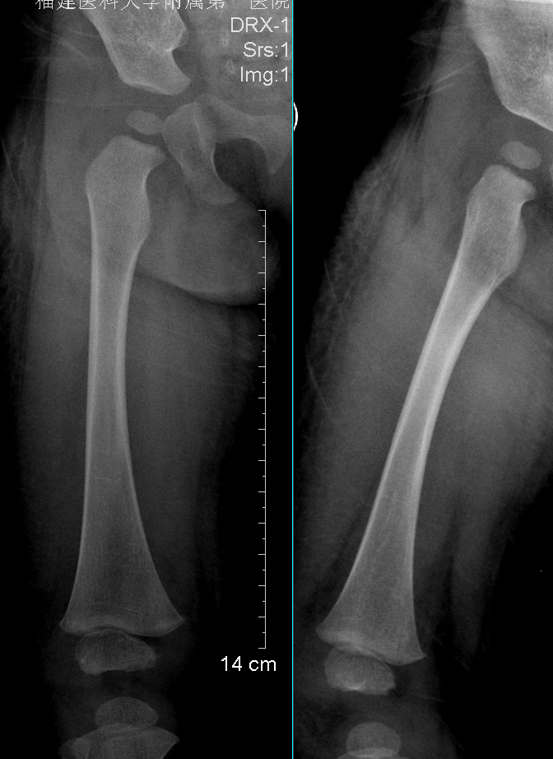
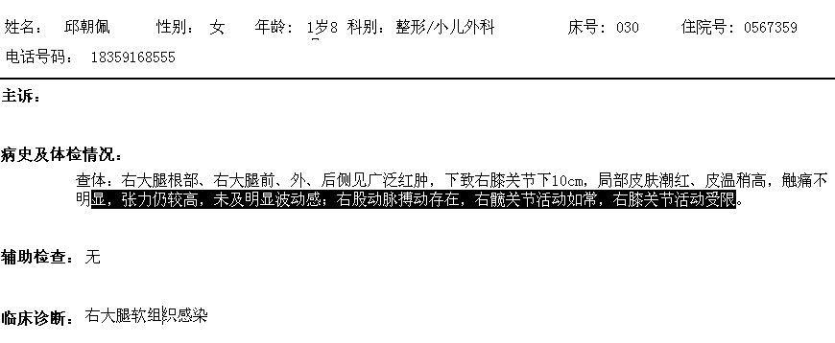
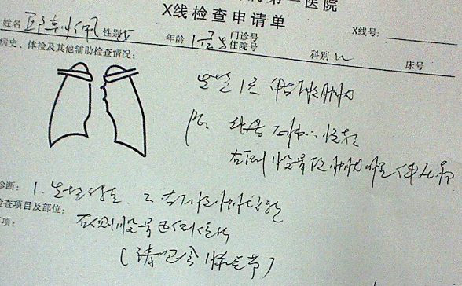

Slide 11
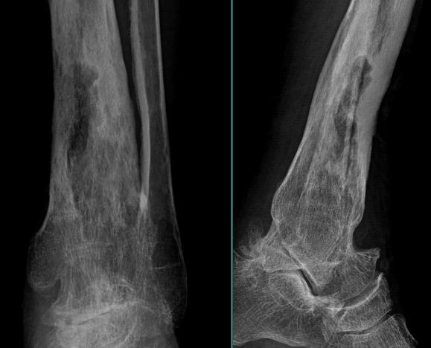

Slide 12
小结
转移瘤
主要血行转移，溶骨性、硬化性及混合性，临床疼痛，持续性，夜间加重。
X线表现：分为溶骨型、成骨型、混合型
溶骨型骨质破坏表现为松质或（和）皮质区缺损，边缘清楚，无硬化边，无骨膜反应及软组织肿块。

Slide 13
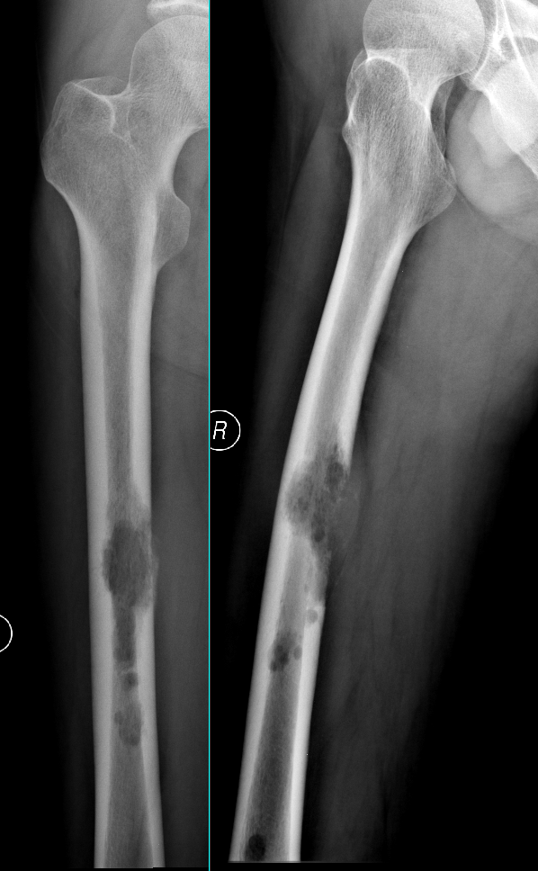
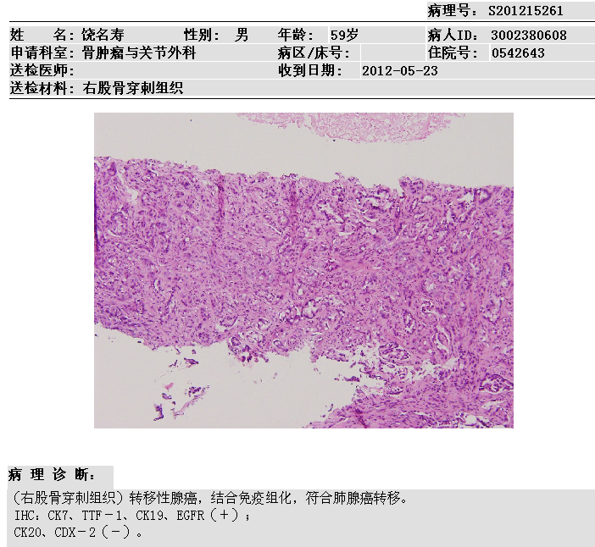

Slide 14
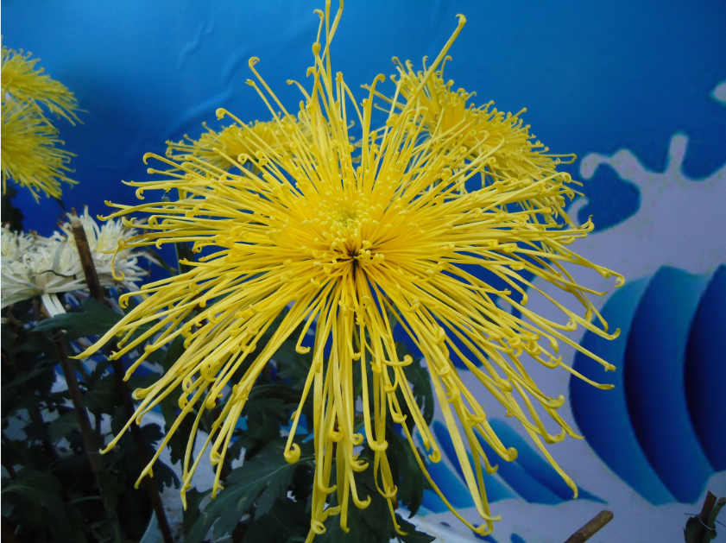
第二组
是什么？

Slide 15
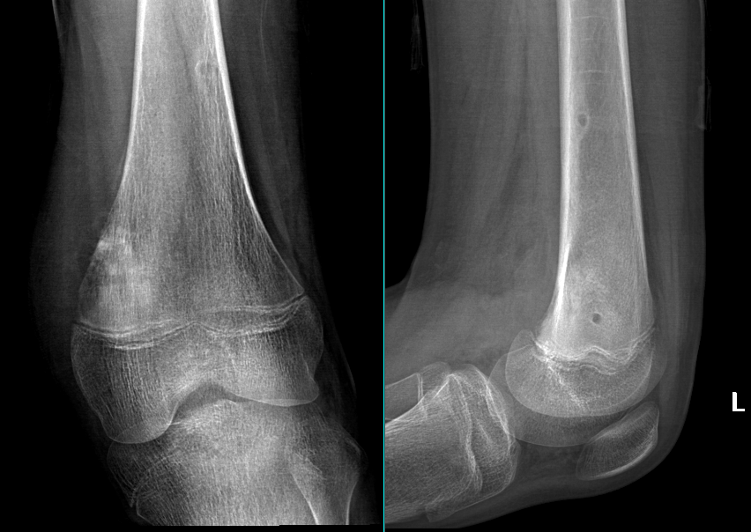
病例1

Slide 16
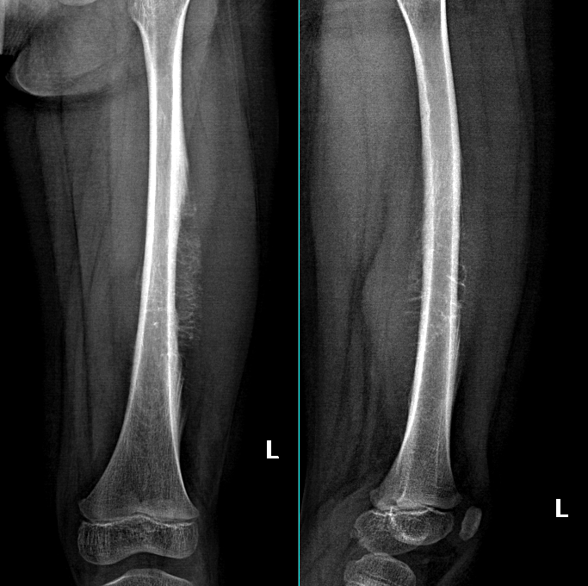

病例2
女 6岁

Slide 17
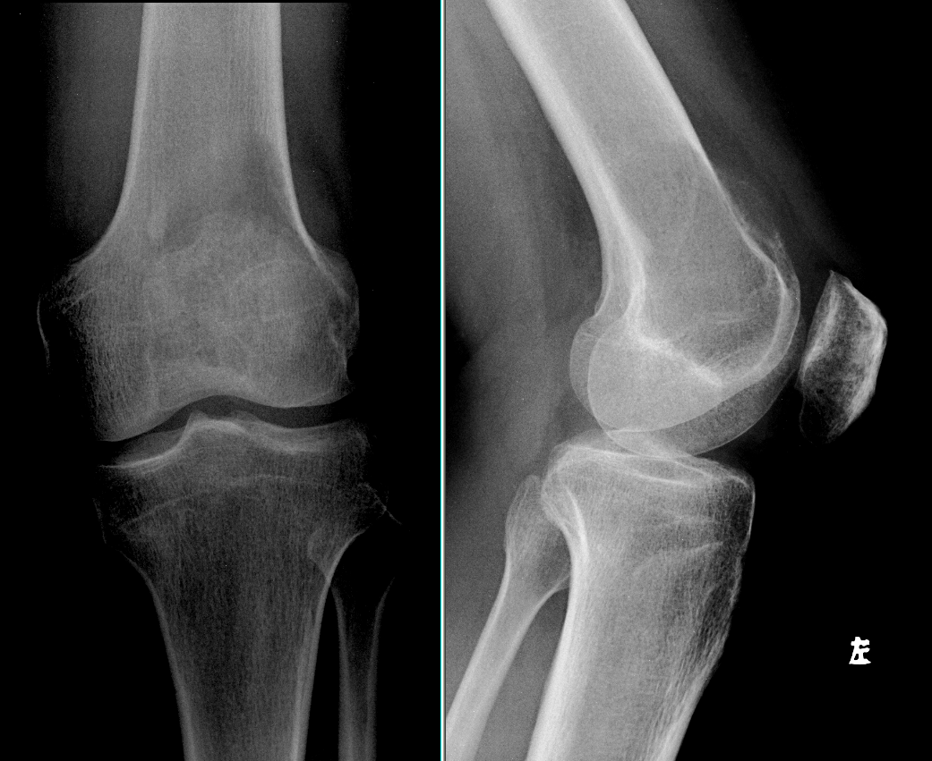
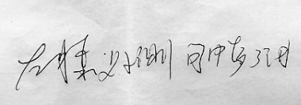
病例3

Slide 18
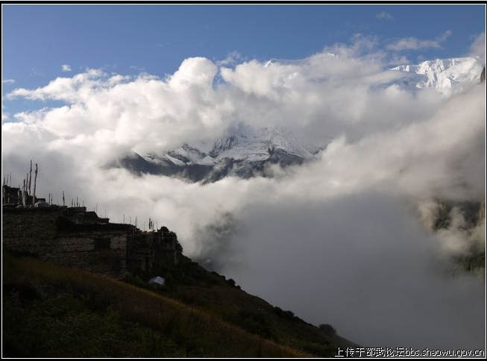
是什么？

Slide 19
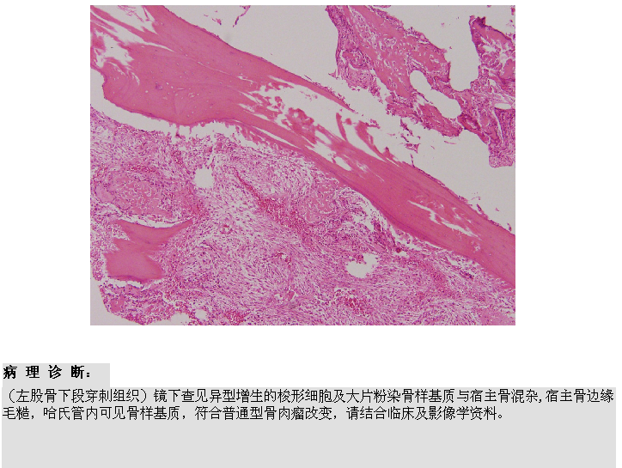
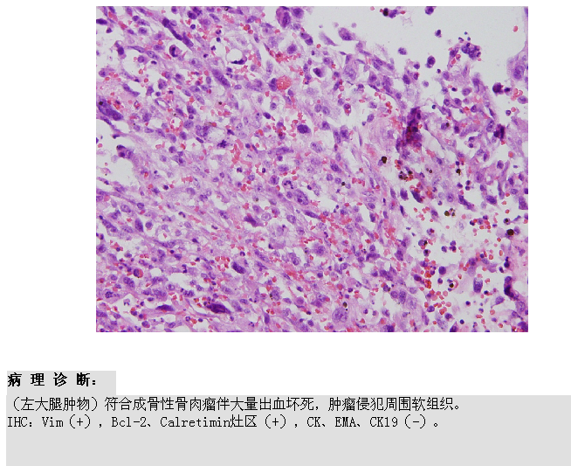
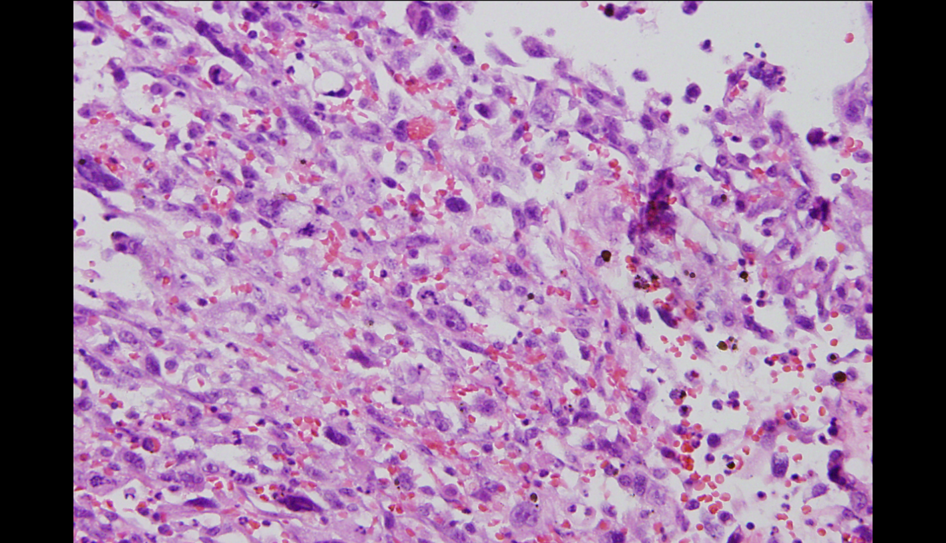
左大腿肿物）符合成骨性骨肉瘤伴大量出血坏死，肿瘤侵犯周围软组织。IHC：Vim（+），Bcl-2、Calretimin灶区（+），CK、EMA、CK19（-）。
病例1

Slide 20
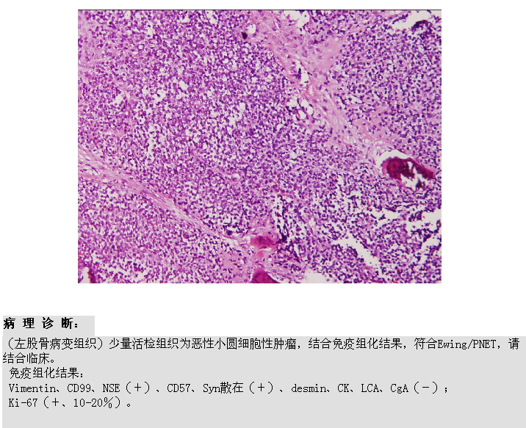
病例2

Slide 21
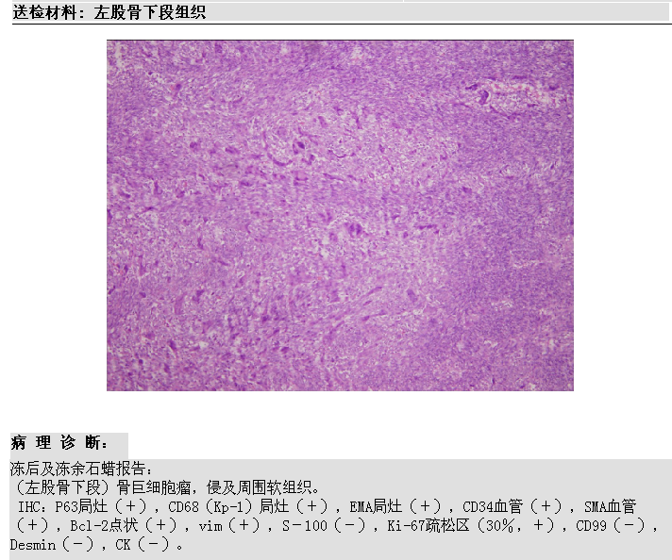
病例3

Slide 22
病例3

Slide 23
小结
骨肉瘤（成骨肉瘤）
长骨干骺端，疼痛，局部软组织肿胀，运动障碍
分为溶骨型、成骨型、 混合型
X线表现：（多数可以确立诊断）
骨质破坏和（或）云絮状、斑块状及针状肿瘤骨，骨膜新生骨和Codman三角，软组织肿块及软组织内的肿瘤骨形成

Slide 24
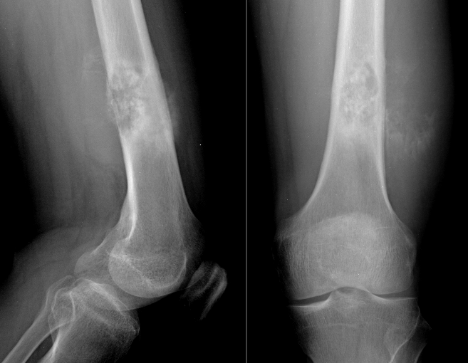
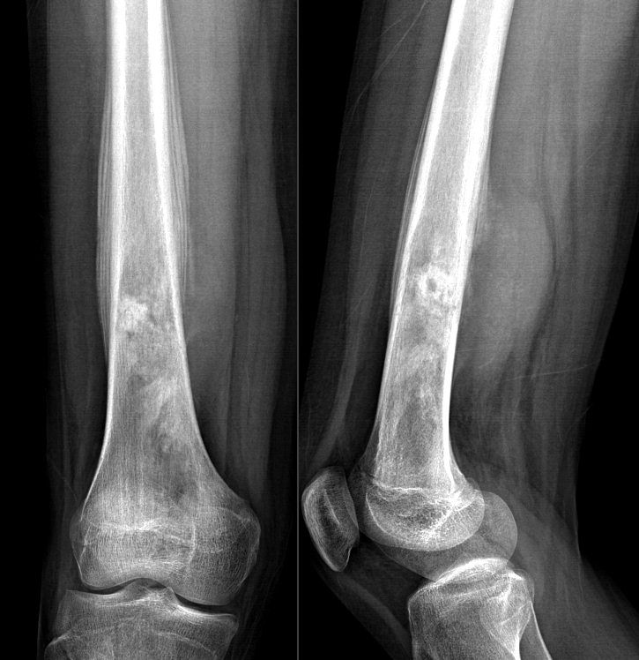


Slide 25
小结
尤文氏肉瘤（组织起源目前认为可能是神经外胚层类型）
5—15岁 好发长骨骨干和干骺端
局部症状以疼痛为主，局部肿块有时早于骨骼改变，早期可发生转移
X线：分中心型、周围型，以骨干中心型多见典型，斑点状、虫蚀样溶骨性骨质破坏，边界不清；骨皮质呈筛孔样花边样缺损，骨膜新生骨葱皮样，可形成骨膜三角，骨表面见细小放射骨针，早期可形成软组织肿块。

Slide 26
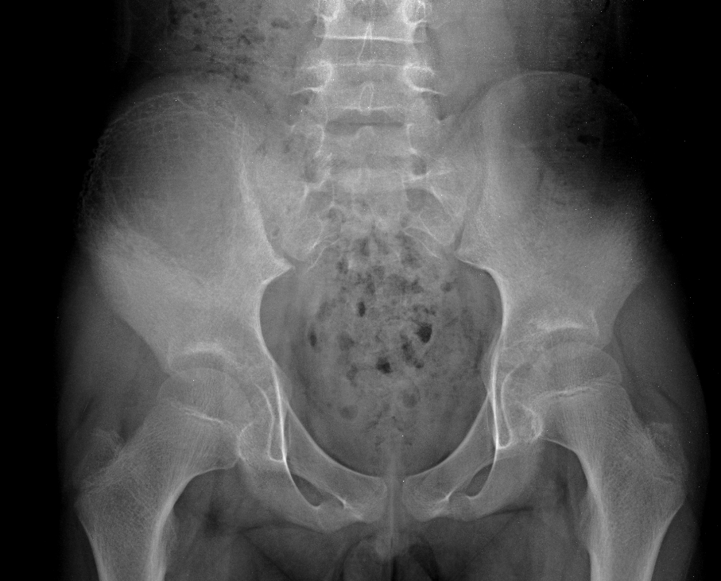
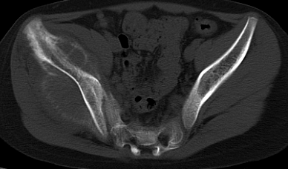
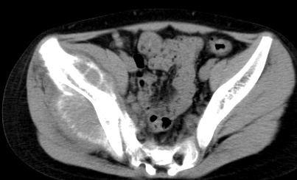
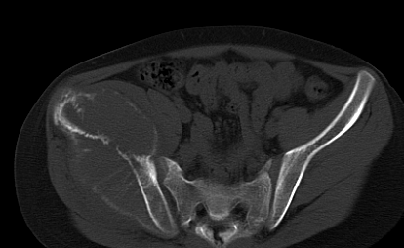
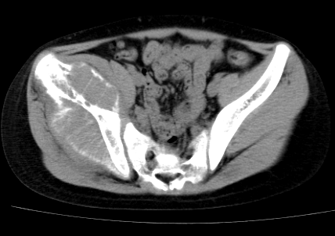
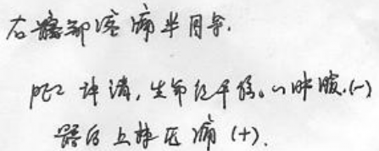
男 14岁

Slide 27
小结
骨巨细胞瘤
20—40岁 四肢长骨 股骨远端 胫骨近端，患部疼痛和压痛
X线表现： 膨胀性、 多房性、 偏心性破坏， 无钙化及骨膜反应
特征：肿瘤直达骨性关节面下，以至骨性关节面就是肿瘤的部分骨性包壳。

Slide 28
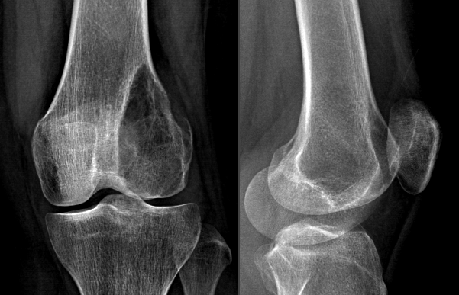
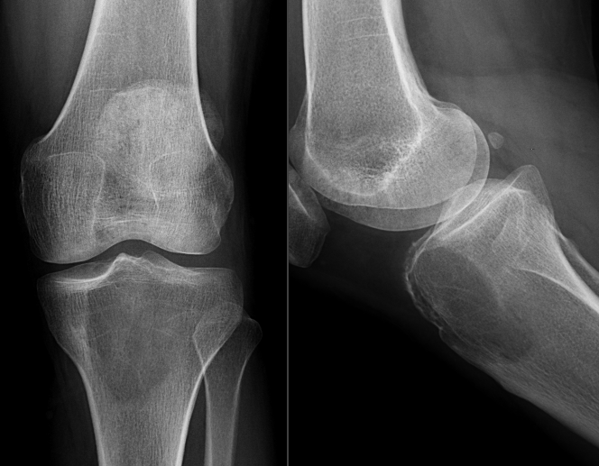

Slide 29

第三组

Slide 30
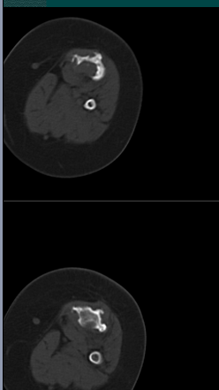
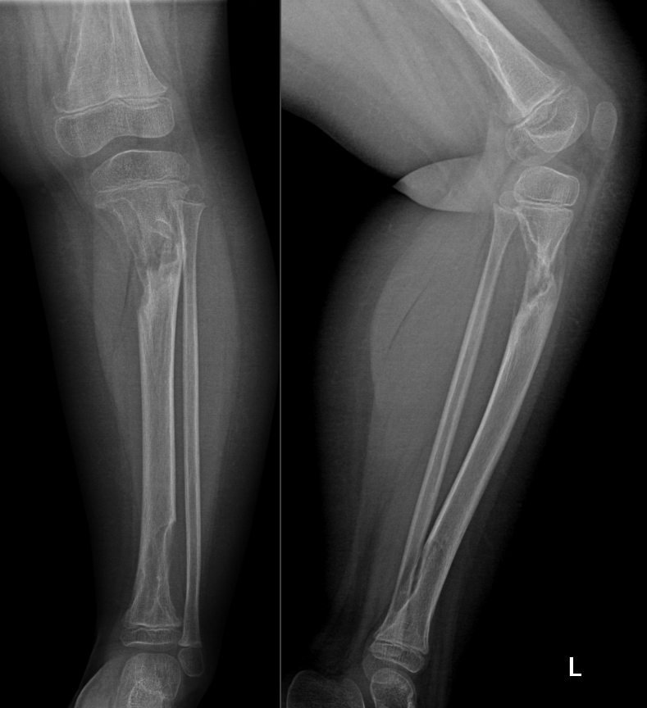
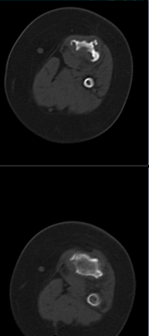
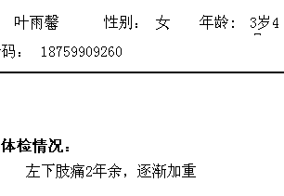
病例1 女 3岁

Slide 31
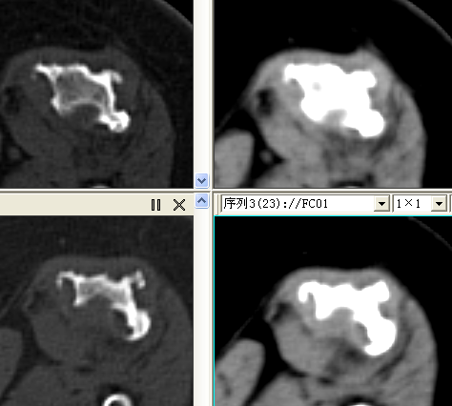
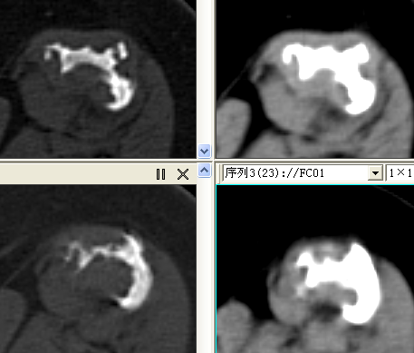

Slide 32
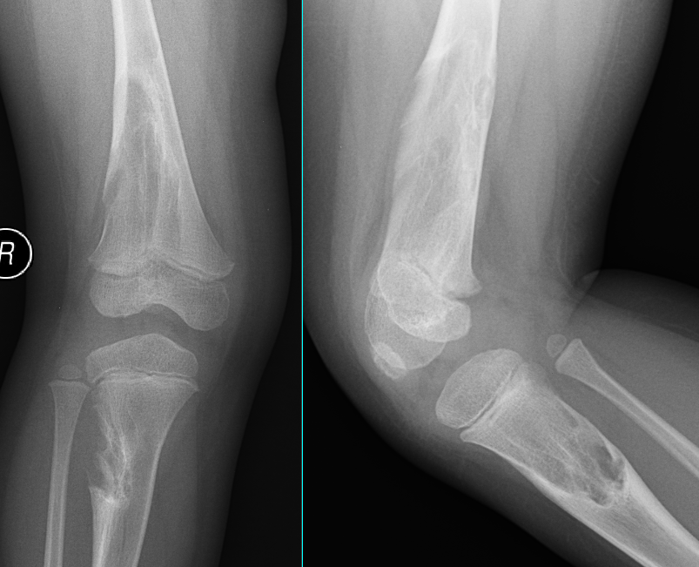
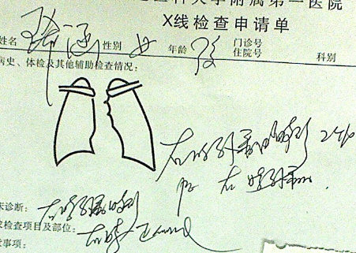
病例2
女 3岁

Slide 33
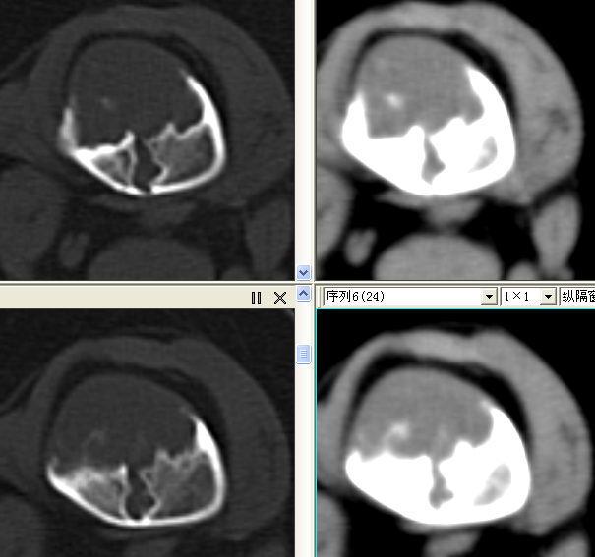


Slide 34


Slide 35


病例3 男 11岁

Slide 36




Slide 37


病例4 女 8月

Slide 38



Slide 39



Slide 40

你们的看法

Slide 41

病例1

Slide 42

病例2

Slide 43

病例3

Slide 44


病例4

Slide 45
小结
非骨化性纤维瘤（骨结缔组织的良性肿瘤）
8—20青少年，将小而无症状称纤维性骨皮质缺损。四肢长骨距骺板3-4cm的干骺部，以胫骨、股骨、腓骨多见，发病缓慢，症状轻微或偶尔发现，可有酸痛、肿胀。
X线：分皮质型和髓腔型。皮质型位于一侧皮质或皮质下，单房或多房，长轴平行骨干，边缘有硬化，皮质变薄或中断，无骨膜新生骨。髓腔型位于长骨的干骺部或骨端，呈中心性扩展，单、多房囊样透光区，侵犯横径的大部或全部。

Slide 46


Slide 47
小结
内生性软骨瘤（软骨细胞和软骨基质）
11—30岁 分单发、多发，单发干骺和骨干髓腔；多发见于骨髓腔、骨皮质、骨膜。发生部位短管状骨，长骨骨干和干骺端；局部症状轻微疼痛和压痛，部分可见局部肿块。多发者有单侧发病倾向，可合并各种畸形，恶变率高。
X线：髓腔内膨胀骨质破坏、花边样硬化边，骨皮质变薄或膨出，可见骨嵴，呈多房样改变；部分可见斑点状、环形、不规则形钙化。干骺端呈喇叭样膨胀性骨质破坏，粗大骨嵴、斑点状钙化，骨皮质变薄或缺损，可伴畸形。

Slide 48





Slide 49
骨纤维异常增殖症（纤维结缔组织和新生不成熟的原始骨组织）
病程长，就诊年龄跨度大（3—60岁），早期无症状，可引起肢体的延长缩短、弯曲，侵犯颅面可表现为骨性狮面；四肢躯干骨以股骨、胫骨、肋骨及肱骨多见。
X线：四种改变，囊状膨胀性、磨玻璃样、丝瓜囊样、地图样改变。
1.囊状膨胀性：单囊或多囊，边缘清楚，有硬化边，皮质变薄，外缘光整，内缘毛糙，有条状骨纹或斑点状致密影。
2.磨玻璃样：多见于长管状骨，囊状膨胀性中密度均匀增高如磨玻璃样改变。
3.丝瓜瓤状：常见肋骨、股骨、肱骨，
4.地图样改变：

Slide 50



Slide 51

谢谢！

